Slide 1
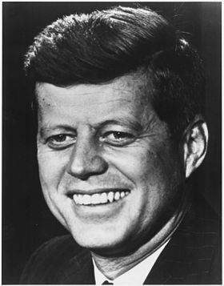
Джон Фицджеральд Кеннеди
John Fitzgerald Kennedy
29 мая 1917— 22 ноября 1963
Загадочная смерть

Slide 2
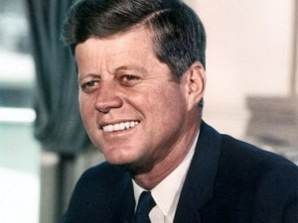
Биография
Родился 29 мая 1917 г. в городе Бруклайн, штат Массачусетс. Он происходил из богатой ирландской семьи, в которой было девять детей; из них четверо погибли при жизни родителей. Болезни затянули обучение Джона: в школу в Чаоте, штат Коннектикут, он попал в возрасте 14 лет. В 1936 году Джон поступил в Гарвардский университет и окончил его с отличием в 1940 году. Джон Кеннеди начал службу в ВМС США в сентябре 1941 и принимал участие в боевых действиях на Тихом океане. Кеннеди получил звание лейтенанта и стал капитаном торпедного катера «PT-109». Во время военных действий был тяжело ранен и получил 2 медали за отвагу.

Slide 3
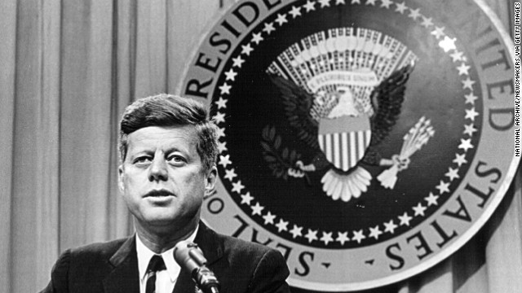
35-й Президент США
Джон Ф. Кеннеди, кандидат в президенты от демократической партии, победив на выборах 1960 г., ему было 43 года.
Демократическая партия США
Член Палаты представителей от 11-го избирательного округа Массачусетса

Slide 4
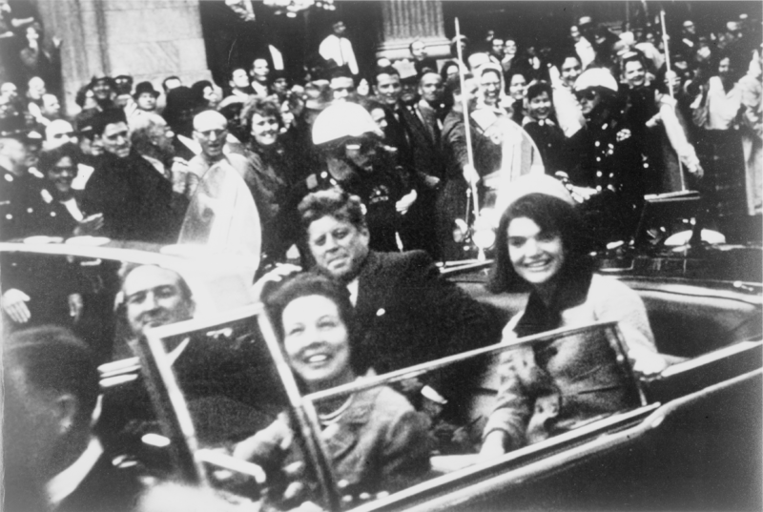
Гибель
Джон Кеннеди был убит 22 ноября 1963 года в городе Даллас (штат Техас); во время следования президентского кортежа по улицам города послышались выстрелы
Кеннеди в президентском лимузине, за несколько секунд до убийства

Slide 5
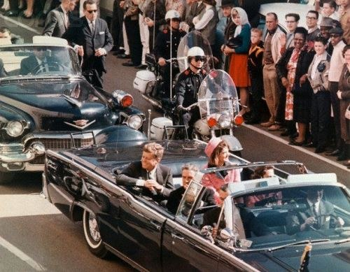
Ровно в 12:30, раздались выстрелы.
Первая пуля, по официальной версии, попала Джону Кеннеди в спину, прошла насквозь и вышла через шею, также ранив в спину и запястье сидевшего впереди него Джона Конналли.
Через пять секунд был сделан второй выстрел. Пуля попала Кеннеди в голову, проделав в правой части его головы выходное отверстие размером с кулак, так что часть салона была забрызгана кусочками мозга.

Slide 6
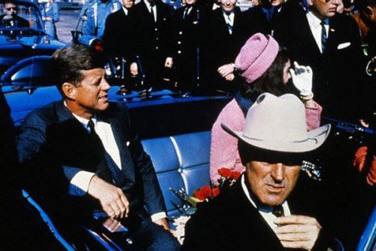
В 13:00 была официально зафиксирована смерть, наступившая в результате ранения головы. В 15:41 гроб с телом президента был погружен в самолёт, направляющийся в Вашингтон, и доставлен туда через 2 часа.

Slide 7
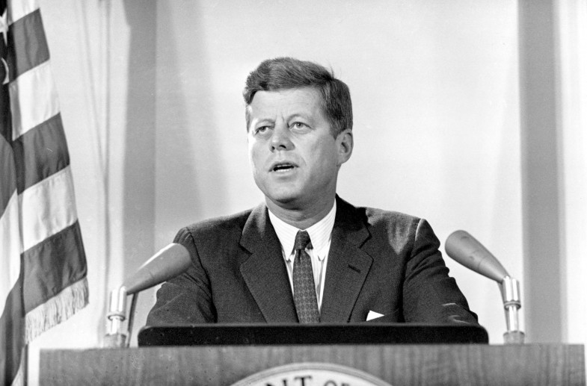
Смерть Джона Кеннеди – самые популярные версии
Смерть Джона Кеннеди и по сей день продолжает порождать все новые и новые версии происшедшего. Вашему вниманию мы предоставляем наиболее интересные версии.

Slide 8
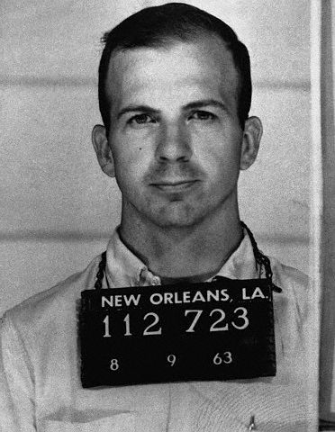
Ли Харви Освальд
Самый главный из всех подозреваемых в убийстве Джона Кеннеди.
Спустя полтора часа после убийства, Освальда арестовали в кинотеатре и предъявили ему обвинение в убийстве полицейского.
После этого, утром следующего дня, Освальду было предъявлено обвинение в убийстве президента. А следующим утром, 24 ноября, Ли Харви Освальд был убит владельцем ночного клуба Джеком Руби, при выходе из полицейского участка.

Slide 9
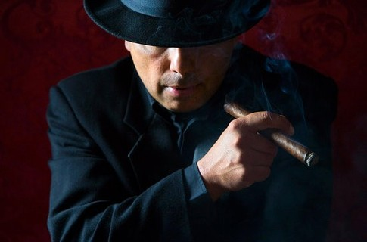
Мафия
Те кто придерживается этой версии считают, что мафия, которая помогла Джону Кеннеди занять пост президента, который в свою очередь объявил против нее войну, решила его убрать.
Мафиози убили президента и подставили Ли Харви Освальда. Сторонники этой версии утверждают, что ФБР получило еще в 1985 году признание Марселло, но решило сохранить его в тайне.

Slide 10
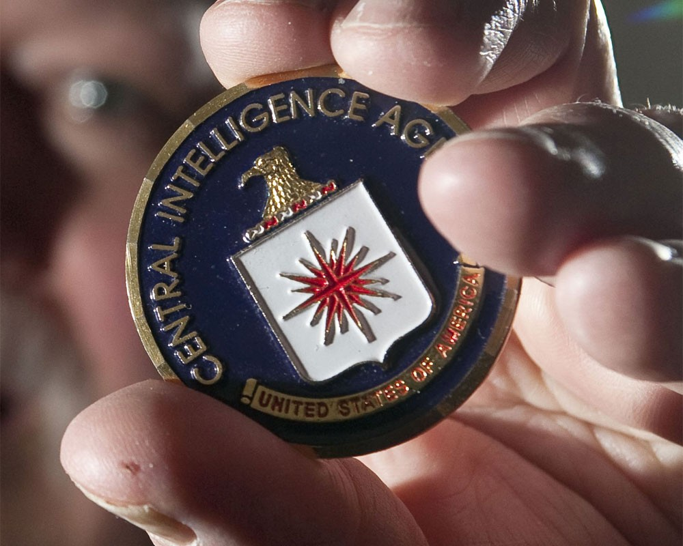
ЦРУ
Еще одна очень распространенная версия, согласно которой высокопоставленные сотрудники ЦРУ Ричард Хелмс и Джеймс Англето наняли членов мафии устранить президента Кеннеди. Рыцарей плаща и кинжала не устраивало то, что он якобы намеревался закончить войну во Вьетнаме и помириться с коммунистической Кубой и Советским Союзом
По другой версии, президент Кеннеди был убит ЦРУ с целью помешать ему обнародовать информацию о пришельцах из космоса. За десять дней до смерти ДФК написал директору ЦРУ письмо с просьбой показать ему сверхсекретные документы о НЛО.

Slide 11
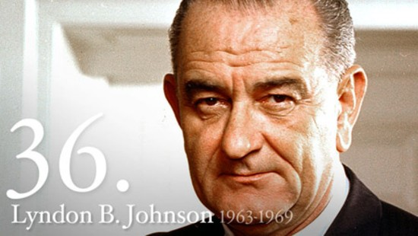
Линдон Джонсон
Немало конспирологов обвиняют в организации убийства ДФК вице-президента Линдона Джонсона, который сменил его на посту лидера Америки. В заговоре, во главе которого стоял вице-президент США, участвовали наиболее радикально настроенные группировки в ЦРУ, мафия, кубинские эмигранты и даже недовольные Кеннеди сотрудники его администрации.

Slide 12
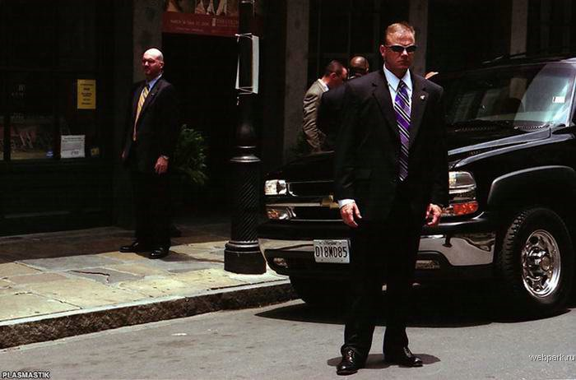
Секретная служба
Согласно этой версии, смерть Кеннеди была не убийством, а трагическим несчастным случаем. Случайным убийцей был Джордж Хики, агент секретной службы, охраняющей президента, членов его семьи и высших чиновников США.

Slide 13
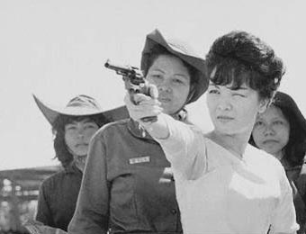
Правительство Южного Вьетнама
1 ноября 1963 года в Южном Вьетнаме произошел военный переворот. Законно выбранное правительство было свергнуто, Нго Дин Дим вместе с двумя братьями – убит. Переворот и убийство были организованы и проведены ЦРУ по прямому приказу Джона Ф. Кеннеди.
Через три недели в Далласе прогремели роковые выстрелы.
Менее чем через 48 часов после убийства президента Кеннеди был задержан Люсьер Сарти, уроженец Корсики, наемный убийца и наркоторговец.

Slide 14
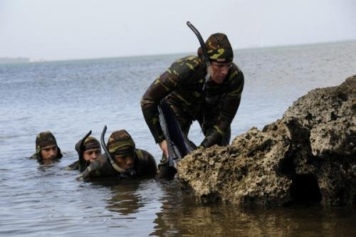
Кубинская разведка G2
Освальд хотел стать «солдатом революции». Доказать серьезность своих намерений он готов… убийством президента США.
Хотя Освальд и был не очень надежным человеком, кубинцы решили не отказываться от такого шанса. Кеннеди они считали главным врагом кубинской революции. Голову американского президента оценили недорого – всего лишь в 6,5 тыс. долларов.
Буквально на следующий день распутывать «кубинский» след в Мехико отправился сотрудник ФБР по имени Лоуренс Кинан. Однако через три дня Гувер отозвал его в Вашингтон.
Кинан уверен, что на прекращении расследования настоял Линдон Джонсон. Он боялся, что взрыв негодования заставит его напасть на Кубу, что неминуемо приведет к войне с СССР.

